Slide 1
КЛАССНЫЙ ЧАС Правила ухода за зубами. Правила личной гигиены.
Магомедов Рамазан Ахмедович
Учитель начальных классов

Slide 3
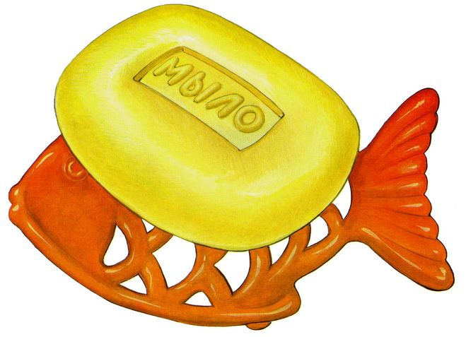

Slide 9
Спасибо за внимание !!!

